Slide 1
统编语文教材小学二年级下册第一单元
3.开满鲜花的小路
0

Slide 2
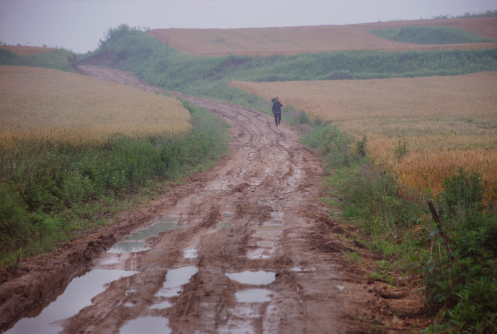

Slide 3
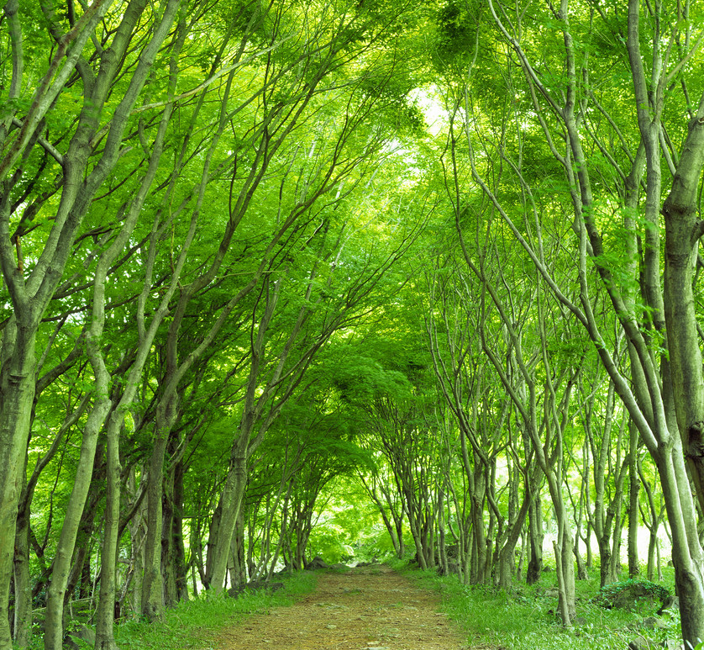

Slide 4
3.开满鲜花的小路
0

Slide 5
3.开满鲜花的小路
1
7
2
3
8
9
4
10
5
11
6
12

Slide 6
邮递员黄狗
鼹鼠先生
长颈鹿大叔
松鼠太太
刺猬太太
狐狸太太
小松鼠 小刺猬 小狐狸

Slide 7
邮递员

Slide 8
员 原
（ ）工 人（ ） （ ）来
草（ ） 队（ ） （ ）因

Slide 9
员 原
（员）工 人（员） （原）来
草（原） 队（员） （原）因

Slide 10
guǒ
包裹
裹住 银装素裹
你收到过什么包裹呢？
课文中有哪些地方提到了“包裹”？

Slide 11
包裹单 寄来一个包裹 领包裹 打开包裹 拿着包裹 包裹破了
你能说说故事吗？

Slide 12
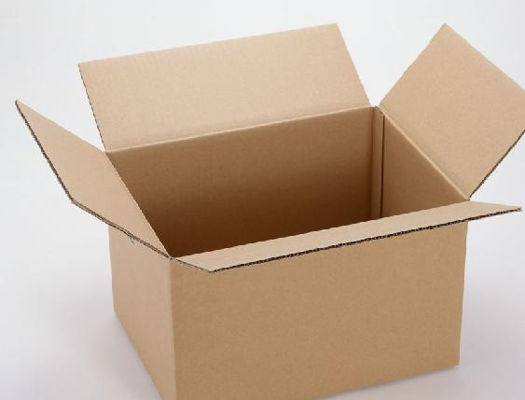
ào sàng
懊 丧
pò
原来，包裹破了，里面的东西不见了。
lòu yàn ào sàng
看来都漏在来时的路上啦！鼹鼠先生很懊丧。

Slide 13
生字大本营
邮 递 员 黄 裹 原 叔
寄 局 破 漏 懊 丧

Slide 14
我会写

Slide 15
3.开满鲜花的小路
第二课时
0

Slide 16
词语复习
邮递员黄狗 鼹鼠先生 长颈鹿大叔
刺猬太太 寄包裹 邮局
破了 漏 懊丧
选择几个词语说说你上一课知道了什么

Slide 17
度过漫漫严冬，鼹鼠先生走在明媚的春光里。风儿轻轻、草芽尖尖。就在这时，它看见了一条开满鲜花的小路。

Slide 18
ā
啊，通往松鼠太太家的路，成了一条开满鲜花的小路。
思考：此刻鼹鼠先生的心情怎样？哪一个词表达出了它的心情？
A 啊，大海就展示在他们眼前！
B 啊，华山真高哇！

Slide 19
朗读课文7-12小节，用“ ”划出描写鲜花的词语或者句子。
7鼹鼠先生路过刺猬太太家，正巧，刺猬太太走出门。看到门前开着一大片绚丽多彩的鲜花，她惊奇的说：“这是谁在我家门前种的花？多美啊！”
8鼹鼠先生回答：“我不知道！”
9鼹鼠先生经过狐狸太太家，正巧，狐狸太太走出门。看到门前开着一大片五颜六色的鲜花，她奇怪的问：“这是谁在我家门前种的花？真美啊！”
10鼹鼠先生回答：“我不知道！”
11鼹鼠先生来到松鼠太太门前。松鼠太太走出门，花香扑鼻，她看见门前的小路上花朵簇簇。小松鼠、小刺猬和小狐狸在那里快活地蹦啊跳啊。
12松鼠太太对鼹鼠先生说：“我知道了，去年长颈鹿大叔寄给你的是花籽。这是多么美好的礼物啊！”

Slide 20
朗读词语
绚丽多彩 五颜六色
花香扑鼻 花朵簇簇

Slide 21
花儿五颜六色，有 的，有 的，有 的，还有 的。

Slide 22
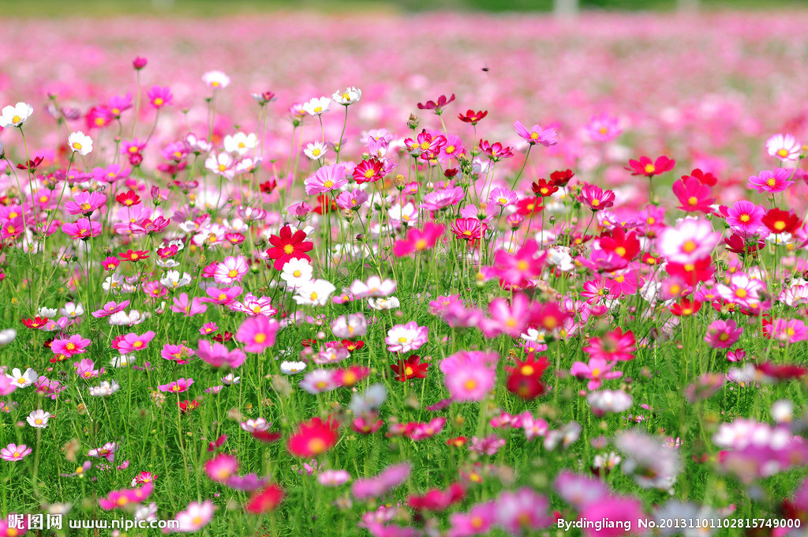
朗读词语
绚丽多彩 五颜六色
花香扑鼻 花朵簇簇

Slide 23
小动物们看到鲜花小路是什么感受呢？
①刺猬太太：看到门前开着一大片绚丽多彩的鲜花，她惊奇地说：“这是谁在我们家门前种的花？多美呀！”
②狐狸太太：看到门前开着一大片五颜六色的鲜花，她奇怪地问：“这是谁在我家门前种的花？真美呀！”
③小松鼠、小刺猬和小狐狸在那里快活地蹦呀跳呀。

Slide 24
分角色朗读

Slide 25
识字小课堂
duī
堆
谁、推 一堆（ ）
lì zǐ
粒 籽
米粒 菜籽

Slide 26
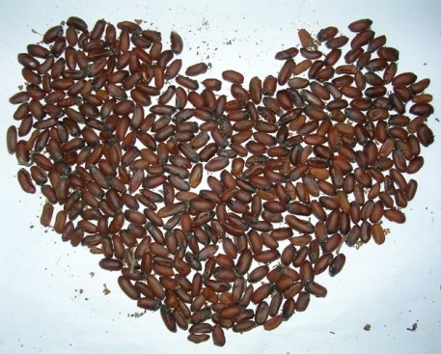
思考：
为什么松鼠太太说花籽是“美好的礼物”？你是怎样想的？

Slide 28
课后作业：
借助课本上的图画，同学之间讲讲这个故事。
3

Slide 29
设计制作者：
苏州工业园区星湾学校 殷岚
3

